Slide 1

Язык и речь.
Роль языка в жизни человека
5 класс
АВТОР
Светличная Юлия Алексеевна,
учитель русского языка и литературы
МБОУ «Школа № 98 г. Донецка»

Slide 2



Создание ситуации успеха
Ученик
Учитель

Slide 3

Мотивация учебной деятельности
Язык наш прекрасный –
Богатый и звучный,
То мощный и страстный,
То нежно-певучий.
В нем есть и усмешка,
И мягкость, и ласка.
Написаны им
И рассказы, и сказки.
Страницы волшебных,
Волнующих книг!
Люби и храни
Наш великий язык!
Н.Пикулева

Slide 4
Мотивация учебной деятельности
Приём «Мозговой штурм»
О чём это стихотворение?
Что такое язык? Зачем он нам нужен?
- Что такое общение? На каком языке мы думаем, говорим, читаем, пишем, общаемся?
- Какой язык считается государственным в Донецкой Народной Республике?
- Почему необходимо любить и беречь родной русский язык?
- Хотелось бы вам узнать, почему русский язык такой великий, могучий, каково его значение в жизни каждого человека?

Slide 5

Первичное восприятие изучаемого материала
Приём «Ассоциативный куст»
буква
словарь
грамотность
РУССКИЙ ЯЗЫК
Пушкин
общение
богатство
правила
речь

Slide 6

Проблемный вопрос
Запишите предложение, вставив в него нужный глагол
Без языка люди не могли бы …….
друг с другом.
Согласны ли вы с утверждением или считаете,
что можно общаться без языка?

Slide 7
ВОПРОСЫ
О каком языке идёт речь?
Почему Эзоп считает, что язык – лучшая и худшая вещь в мире?
Как можно спасти, убить, продать, предать словом?

Slide 8
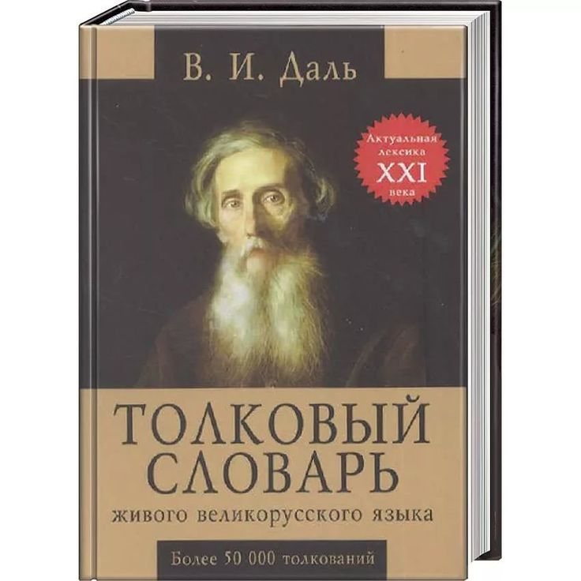
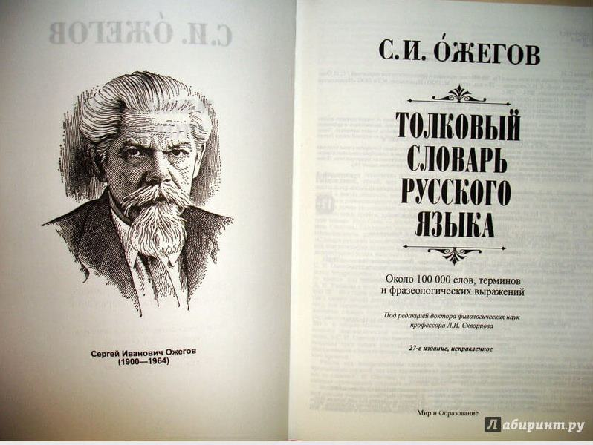
РАБОТА СО СЛОВАРЯМИ

Slide 9
КРОССЕНС

Slide 10

Практическая работа
Игровой приём «ПАЗЛ»
Задание: «соберите» пословицы из слов-пазлов.
І группа – языка, не, опасного, самого, одолеешь, русского, без, врага
ІІ группа – приветливых, красно, и, от, слушать, слов
ІІІ группа – сапога, без, русского, не, языка, сколотишь
IV группа – калечит, доброе, а, слово, злое, лечит
V группа – русский, сила, слабого, язык

Slide 11
Метод «ПРЕСС»
Проблемные вопросы:
Можно ли любить свою Отчизну, но не знать русский язык?
Человек, покинув Родину, может забыть родной язык?
Русский язык нужно знать только для того, чтобы в глазах окружающих людей казаться грамотным человеком.
Язык – это жизнь народа.

Slide 12
Метод «ПРЕСС»
Схема ответа
1. Я считаю, что…….
2. Потому что…….
3. Например, ……..
4. Итак, ………

Slide 13



Экспромт - импровизация
Сочинение-метаморфоза
Я- русский язык
Я – словарь
Я – учебник «Русский язык»

Slide 14
Подведение итогов
Вопросы:
Какую роль играет язык в нашей жизни?
Назовите основную функцию языка.
Какой язык в нашей республике является государственным? Почему?

Slide 15
Приём «Микрофон»
Русский язык нужен ……….
Чтобы быть грамотным человеком,……..
Русский язык (какой?)……….

Slide 16
Домашнее задание (разноуровневое)
учащиеся высокого уровня
Написать мини-сочинение на тему «Берегите наш язык, наш прекрасный русский язык!» (объём 0,5 стр.)
учащиеся достаточного уровня
Найти и записать высказывание о русском языке, объяснить его значение.
учащиеся среднего уровня
Задание по учебнику: письменно упражнение 3 на странице 5.

Slide 17

Если ты хочешь судьбу переспорить,
Если ты ищешь отрады цветник,
Если нуждаешься в твердой опоре –
Выучи русский язык!
Он твой наставник, великий, могучий,
Он переводчик, он проводник.
Если штурмуешь познания кручи -
Выучи русский язык!
С. Абдулла

